Slide 1
수치모델 앙상블을 활용한 강수량 예측
DA : 김민정
BE : 김민정, 배지현
FE : 배지현

Slide 2

프로젝트 개요
공모전 및 주제
활용 데이터
팀원 별 맡은 역할
개발 시스템 구성
프레임워크
데이터베이스
REST API 명세
주요 기능
FE(주요 화면)
BE(API 목록, DB 설계)
DA(분석 방법)
대회 제출용 모델 결과
팀원 별 소감
목차

Slide 3
1. 프로젝트 개요

Slide 4

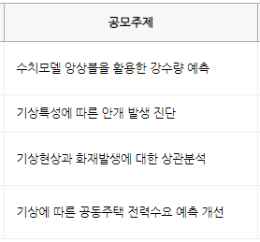

공모전 및 주제
공모전
주제
프로젝트 개요
수치모델 앙상블을 활용한 강수량 예측

Slide 5
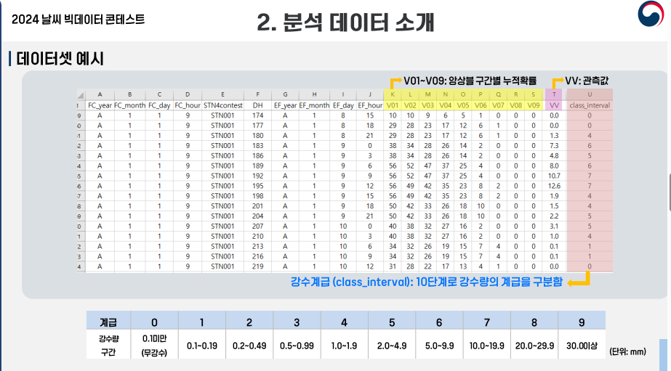
활용 데이터
데이터셋 예시
프로젝트 개요
(단위 : mm)

Slide 6
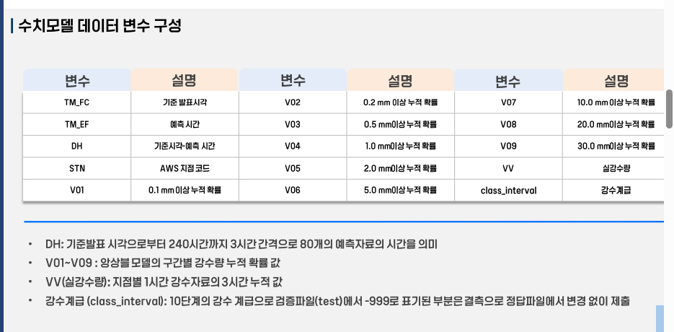
활용 데이터
수치모델 데이터 변수 구성
프로젝트 개요

Slide 7
팀원 별 맡은 역할

Slide 8





검증 결과 변화
FE : 배지현
BE-springboot
: 배지현
BE-flask : 김민정
DA : 김민정
팀원 별
맡은 역할

Slide 9
개발 시스템 구성

Slide 10
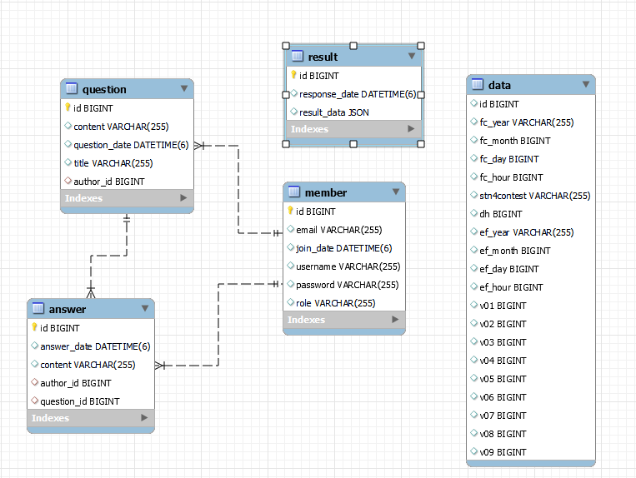
데이터베이스
DB
개발 시스템
구성
⑤ result : flask에서 넘어온 결과값을 저장하는 테이블
③ question
: 질문 게시판을
위한 테이블
② data : 대회에서 주어진 train data와 test data를 합쳐서 feature 값을 만듦
④ answer : 답변을 위한 테이블
① member
회원가입을 위한 테이블

Slide 11

프레임 워크
개발환경
FE
BE
DA
개발 시스템
구성

Slide 12

프레임 워크
실행환경
로그인/회원가입
FE
BE
DB
BE
개발 시스템
구성
① Request
② REST API
③ DB조회
④ 검증
⑤ 응답 생성
⑦ Response
(화면 표시)
⑥ JSON 변환
강수량 예측
FE
BE 1
DB
BE 1
BE 2
① Request
② REST API
③ DB조회
④ 응답 생성 및 JSON 변환
⑤ flask
서버 연결
⑧ Response
(그래프 출력)
⑦ 결과값 출력
⑥ pkl 모델
호출 및 연산

Slide 13
REST API 명세
ㅇㅇㅇㅇㅇ
개발 시스템
구성

Slide 14
REST API 명세 목록
Index | Method | URI | 설명 | 화면ID
1 | POST | /auth/signin | 회원가입 | Users-01
2
3
4
5
6
7
8
9
10

Slide 15
REST API 상세 명세
Index | Method | URI | 설명 | 화면ID
1 | POST | /auth/signin | 회원가입 | Auth-01
분류 | 구분 | 내용 | 비고
Request | Line |  | 요청라인 (질의문자열)
 | Header
 | Body
Response | Line |  | 응답코드
 | Header
 | Body

Slide 16
화면 설계서 및 실제 작동 과정

Slide 17
텍스트를 입력하세요
텍스트를 입력하세요
화면 ID
기능 상세 설명 | 기능 상세 설명
 | 서비스 이용을 위한 회원 가입 | 서비스 이용을 위한 회원 가입
FE | 1
 | 2
 | 3
BE | 1
 | 2
 | 3
인터페이스 요구사항 | 인터페이스 요구사항
입력 |  | 이메일(아이디), 이름, 비밀번호, 비밀번호 확인 입력 후 회원 가입 버튼 클릭
출력 |  | 로그인 페이지

Slide 18
signin : 회원가입
관리
Users-01
기능 상세 설명 | 기능 상세 설명
서비스 이용을 위한 회원 가입 | 서비스 이용을 위한 회원 가입 | 서비스 이용을 위한 회원 가입
FE | 1 | 가입에 필요한 항목 이메일 이름 비밀번호
 | 2 | 이메일 아이디 유효성 검사 - 영문+숫자@영문+숫자.영문+숫자
 | 3 | 비밀번호 유효성 검사 영문,숫자,특수문자 포함 공백 없음 8~20자
BE | 1 | Request로 회원정보를 받아 데이터베이스에 저장 회원정보: 이메일(아이디), 이름, 비밀번호
인터페이스 요구사항 | 인터페이스 요구사항
입력 | 이메일(아이디), 이름, 비밀번호, 비밀번호 확인 입력 후 회원 가입 버튼 클릭 | 이메일(아이디), 이름, 비밀번호, 비밀번호 확인 입력 후 회원 가입 버튼 클릭
출력 | 로그인 페이지 | 로그인 페이지
예시
회원가입 화면

Slide 19
대회 제출용 모델 결과

Slide 20
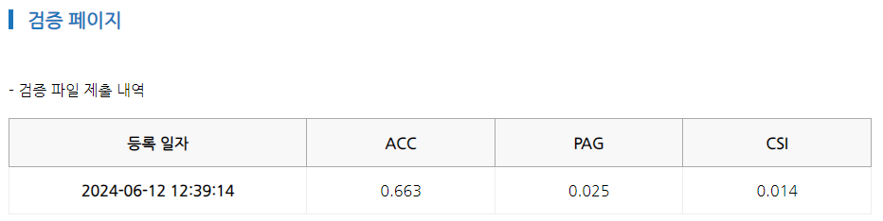
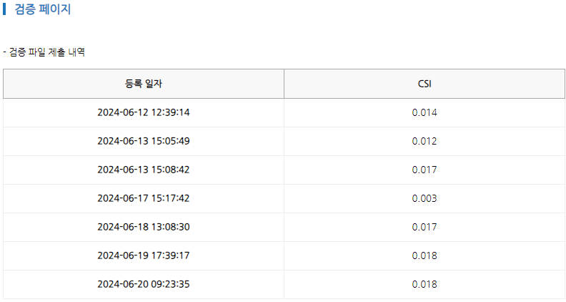
검증 결과 변화
대회 제출용
모델 결과

Slide 21
팀원 별 소감

